Slide 1
Introdução à Inteligência Artificia
Imagem representativa da IA

Slide 2
O que é Inteligência Artificial?
Breve descrição da IA
Exemplos de aplicações da IA (assistente virtual, carros autônomos, reconhecimento facial, etc.)
Citação sobre a importância da IA na atualidade

Slide 3
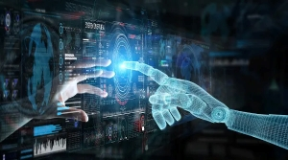
Como funciona a Inteligência Artificial?
Explicação básica do funcionamento da IA:
Redes neurais artificiais
Algoritmos de aprendizado de máquina
Processamento de dados

Slide 4
Benefícios e Desafios da Inteligência Artificia
Listagem dos principais benefícios da IA:
Automação de tarefas
Melhoria da eficiência
Previsões precisas
Destaque para os desafios:
Privacidade
Ética
Impactos no mercado de trabalho

